Slide 1
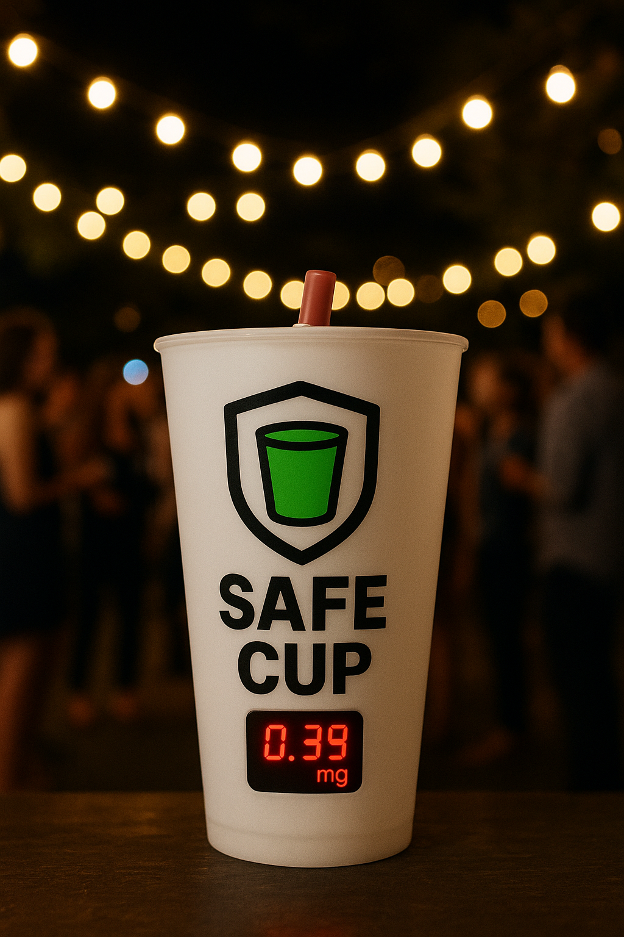
Safe cup
« Boire sans regretter, rentrer sans danger »
De Flore Marchal, Isnard-Gepi Nduwayo, Nathan Parys, Tim Morelle et Baptiste Moriamé

Slide 2
Table des matières
Notre produit
Macro-segmentation
Micro-segmentation
Critères d’efficacité de la segmentation
Cible et positionnement
Attractivité du marché
Attractivité du segment
Analyse de la compétitivité + SWOT
Moyen de distribution
Analyse des prix
Promotion + Conclusion

Slide 3

« Safe cup », c’est plus qu’un nom
Mémorabilité : court, facile à retenir
Signifiance : importance de « Safe » et compréhensible instantanément
Adaptabilité : évolution futur vers « Safe Bottle » et d’autres
Transférabilité : en anglais donc touche l’international

Slide 4
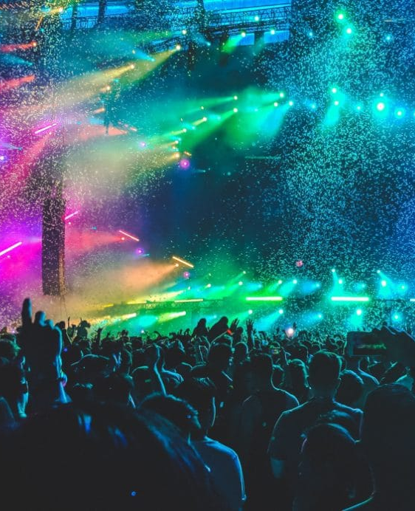
Macro-segmentation
QUI?
Consommateurs individuels sensible à la sécurité
Public festif (+16 ans)
Organisateurs d’évènements

Slide 5
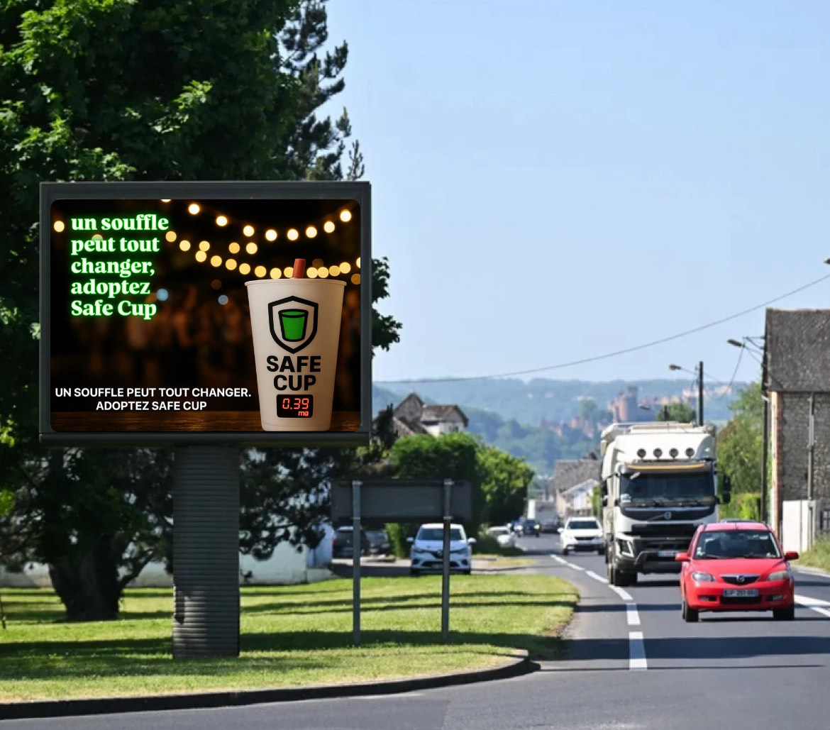
Macro-segmentation
QUOI?
Prévenir l’alcool au volant
Facilité de la prise de confiance du taux d'alcool
Diminution des accidents de la route

Slide 6
Macro-segmentation
Comment ?
Gobelet réutilisable style écocup
Ethylotest intégré
Système lumineux vert/rouge

Slide 7
Micro-segmentation : les attributs
Capteur d’alcool intégré
Changement de couleur intelligent
Design moderne et personnalisable
Étanchéité totale
Respect de l’environnement
Facilité d’utilisation
Fiabilité des mesures
Aspect préventif et responsable

Slide 8
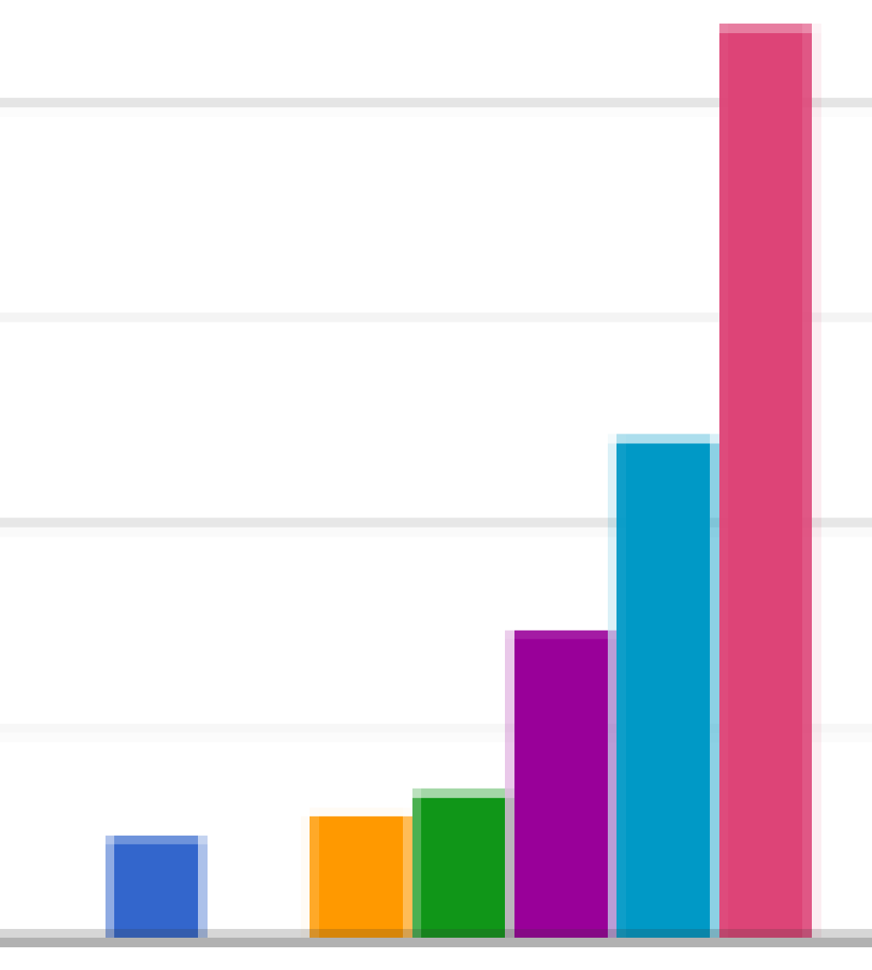
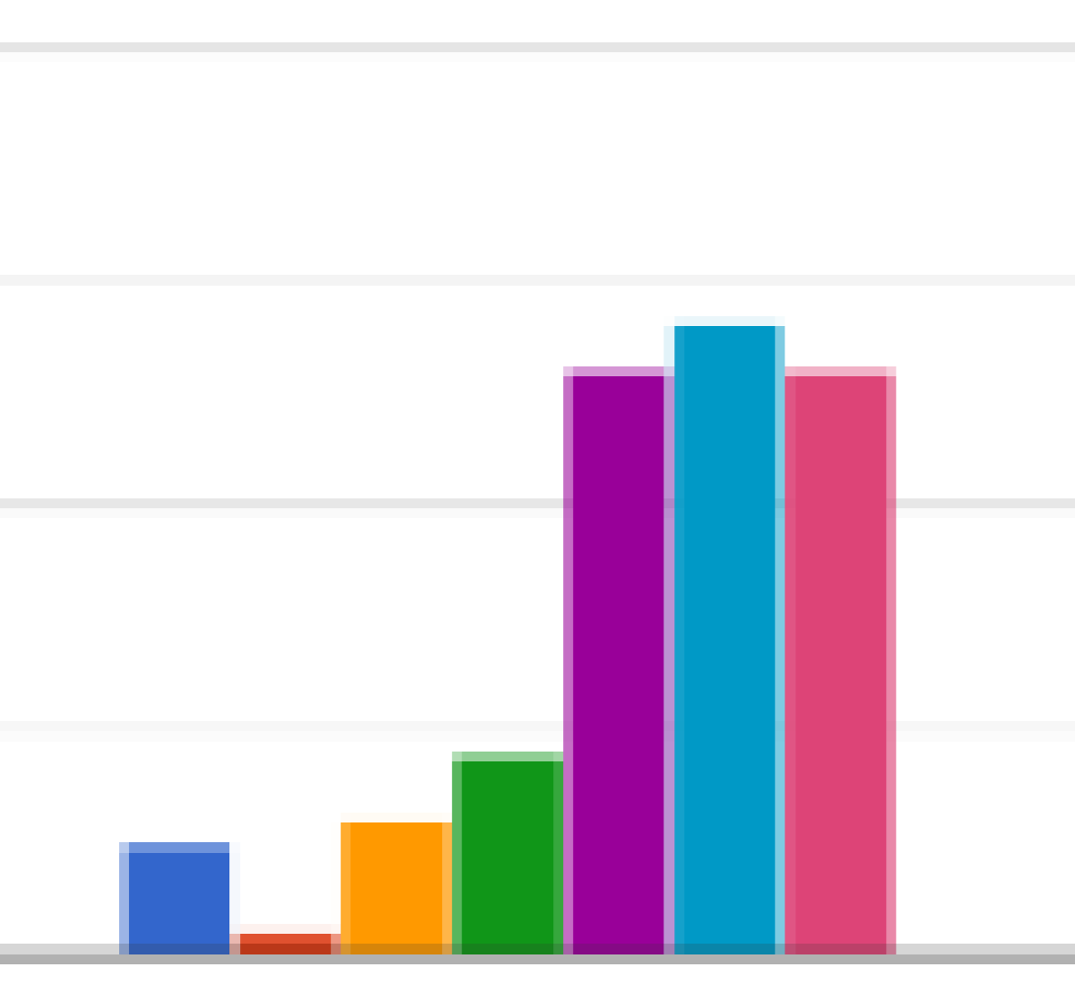
Justification du choix des 2 attributs principaux :
Facilité d’utilisation et sécurité routière
Les 2 attributs apparaissent comme très important aux yeux de notre public d’après notre sondage
Sécurité routière Facilité d’utilisation
Pas du tout important
Très important

Slide 9
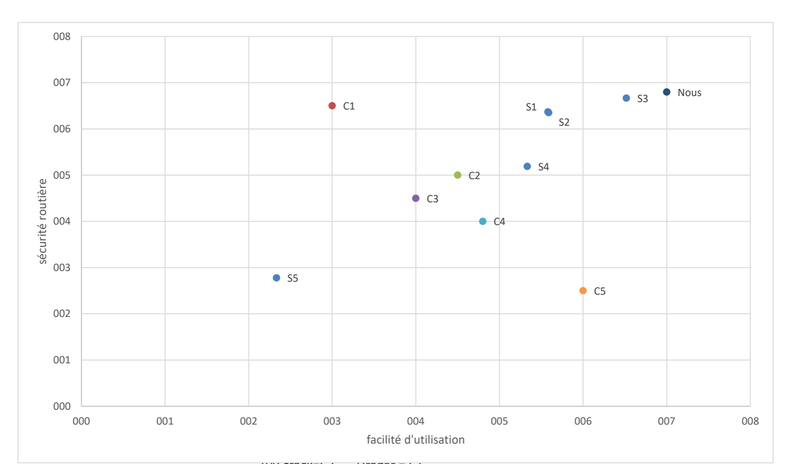
Justification par la carte perceptuelle
Sécurité routière : forte dispersion verticale
Facilité d’utilisation : large étalement horizontal
Ces 2 dimensions séparent nettement toutes les marques
« Nous » en haut à droite → position premium idéale sur les deux critères
Autres attributs testés → cartes trop resserrées, peu discriminantes

Slide 10
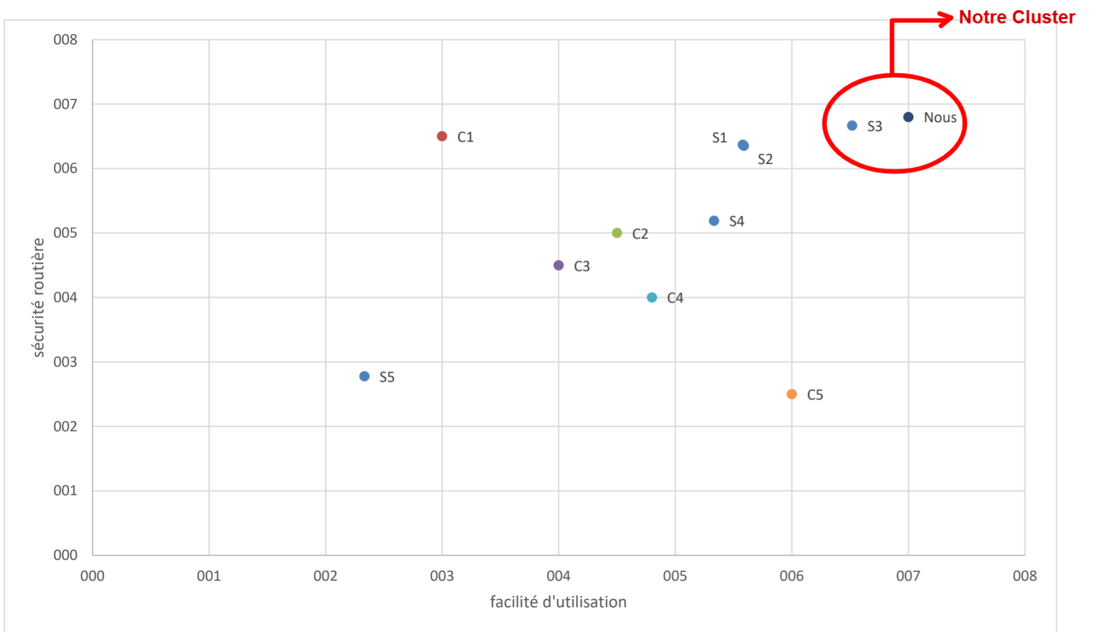
Analyse par Clustering
Cluster 1 : solution premium (Nous, S3)
Autres clusters soit :
moins sécurisant
moins facile d’utilisation
Permet de nous rendre compte de notre avantage compétitif par rapport aux autres concurrents

Slide 11

Efficacité de la segmentation
Réponse différenciée : Aucun risque de cannibalisation
Homogénéité intra-segment : parfaite (S3 seul)
Hétérogénéité inter-segment : excellente (S1, S2 et les autres très éloignés)
Rentabilité : Pas de perte de CA
Ventes substantielles : oui (S3 n°1 absolu sur les 2 axes)
Un seul produit = un seul message = cout faible

Slide 12
Efficacité de la segmentation
Réalisme : Aucune abstraction
- Identification des individus claires
- Taille visible instantanément sur la carte
Accessibilité sélective : Pas de dilution
- Distribution sélective possible : oui
- Communication selective parfait (le seul vrai n°1 sécurité/facilité)

Slide 13
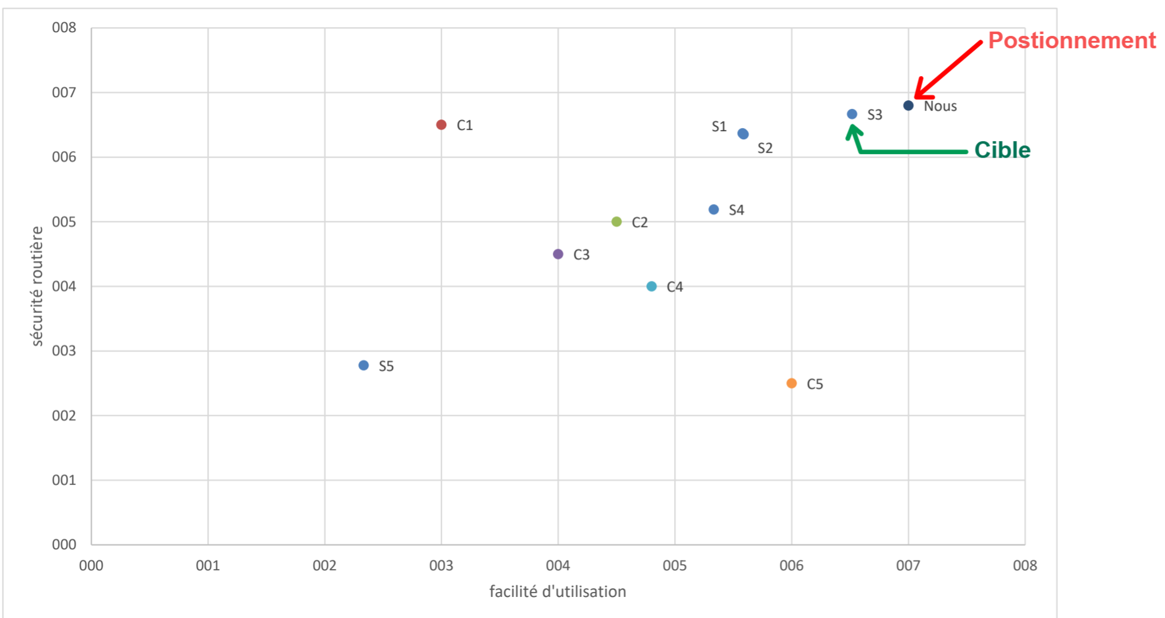
Cible et positionnement
Cible = S3 = très haut niveau de sécurité et grande facilité d’utilisation
Positionnement :
- très proche de S3 (sécurité max et facilité max)
- quasi parfaitement aligné avec les attentes de la cible

Slide 14
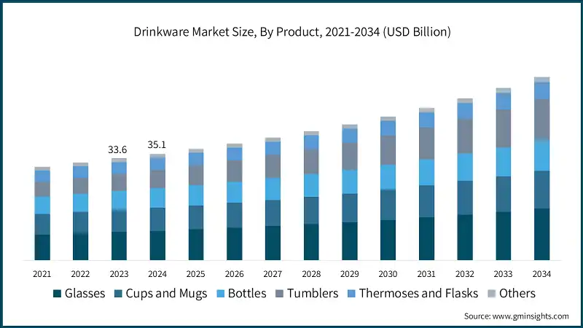
Attractivité du marché pour Safe Cup
Taille et croissance du marché
Marché global du « drinkware » :
35,1 milliards $ en 2024 contre 43,1 milliards $ prévu pour 2029 (+4,56% par an)
Segment smart bottles :
Croissance prévue de 12,5% d’ici 2032
Attractivité :
- Forte expansion des objets connectés liés au bien être

Slide 15
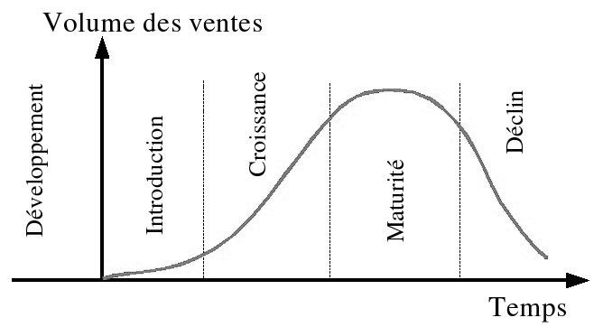
Attractivité du marché pour Safe Cup
Etape du Cycle de vie
Safe Cup = phase pionnier càd introduction basculant en croissance :
Technologie émergente, rare sur le marché
Intérêt croissant de la sécurité routière
Aucun concurrent direct existant
Safe Cup

Slide 16
Analyse SWOT
FORCES Innovation unique et différenciante Outil de sensibilisation efficace contre l’alcool au volant Réutilisable + durable aspect écoresponsable Possibilité de personnalisation | OPPORTUNITÉS Sensibilisation accrue autour de la sécurité routière Demande croissante de produits durables Soutien potentiel d’organismes publics Partenariats avec festivals, clubs, …
FAIBLESSES Coût de production élevé Nettoyage délicat Fiabilité du capteur à maintenir dans le temps Durée de vie limitée des capteurs d’éthylotests | MENACES Responsabilité juridique en cas d’erreur de mesure Réglementations strictes concernant la mesure d’alcoolémie Concurrence d’éthylotests électroniques déjà existants

Slide 17
Lieu de distribution
Événements festifs/culturels
Bars, discothèques
Restaurants et cafés
Campagnes de prévention

Slide 18
Distribution indirecte courte
Producteur (commande sur notre site officiel)
Bpost
(assure la livraison)
Client
Système simple, fiable et permet couverte du territoire sans que nous devions gérer la logistique nous-mêmes

Slide 19
Analyse sous l’angle des 3C
1) « COMPANY » :
Cout unitaire de production : 8-12€ (capteur, led, batterie, gobelet, assemblage)
Prix plancher (prix limite) : 15€
Prix cible (= P = C + F/Q + ₶/Q) : 20-25€
2) « COMPETITORS » :
Prix concurrents fragmentés : peu cher vs solution + couteuse
Ex : gobelet réutilisable classique (- de 1€)
Ex : éthylotest Dräger (+ 600€)

Slide 20
Stratégie de prix choisie
Stratégie de prix d’alignement
Accessible pour les jeunes
Cohérent avec la valeur ajoutée au produit
Compétitif face aux solutions existantes
Paramètres influents
La concurrence
La disposition à payer
Les couts internes

